Slide 1


ỦY BAN NHÂN DÂN QUẬN LONG BIÊN
TRƯỜNG TIỂU HỌC ĐÔ THỊ VIỆT HƯNG
BÀI GIẢNG ĐIỆN TỬ
KHỐI 3
MÔN: TOÁN

Slide 2










Slide 3
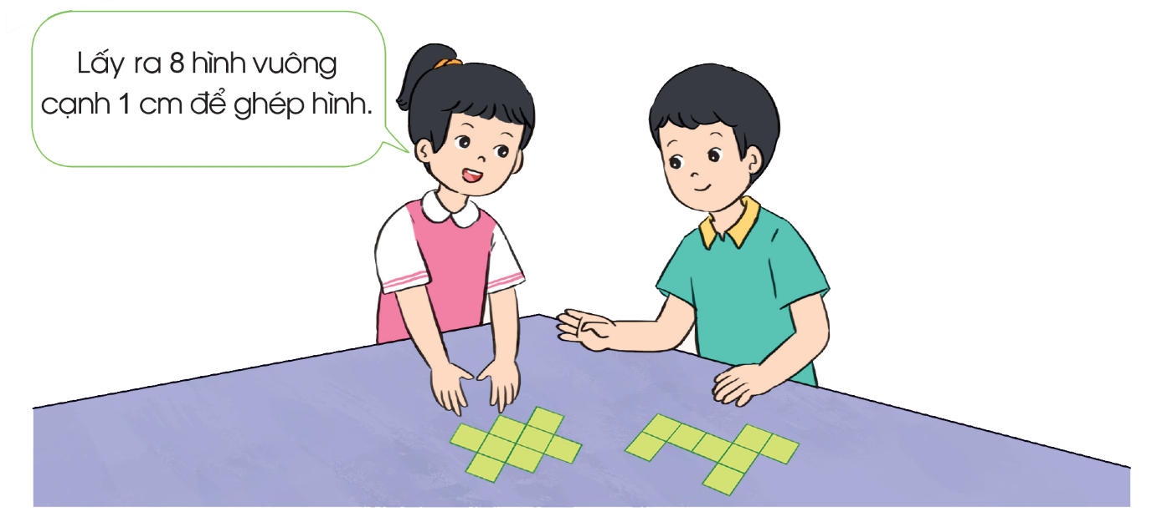

Slide 4
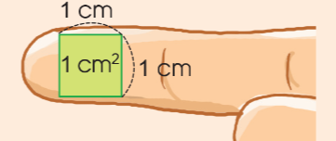
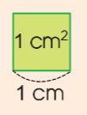
Để đo diện tích người ta thường dùng đơn vị đo diện tích, chẳng hạn: xăng-ti-mét-vuông.
Xăng-ti-mét-vuông là diện tích của hình vuông có cạnh dài 1 cm .
Xăng-ti-mét-vuông viết tắt là cm²

Slide 5
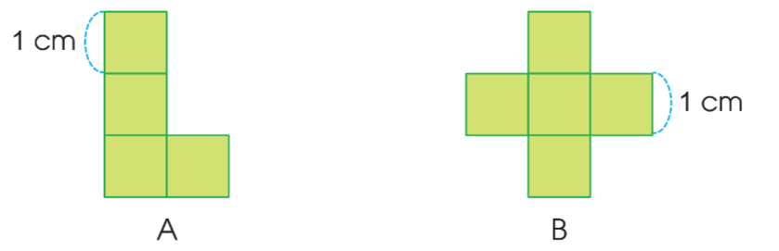
Ví dụ:
Hình A có 4 ô vuông 1 cm² . Diện tích hình A bằng 4 cm^{2 .}
Hình B có 5 ô vuông 1 cm² . Diện tích hình B bằng 5 cm^{2 .}

Slide 6
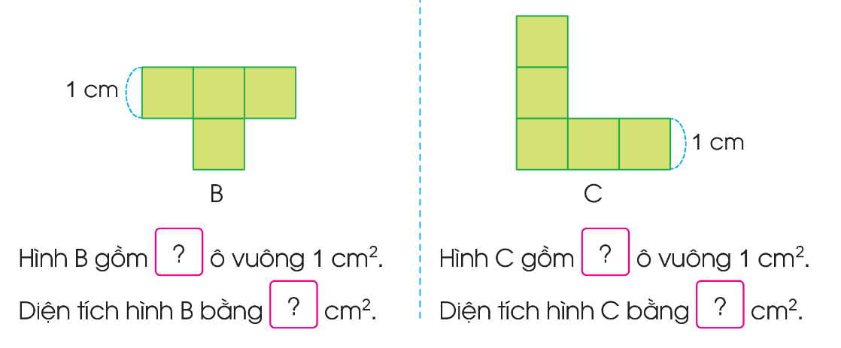
1. Số?
4
5
4
5

Slide 7
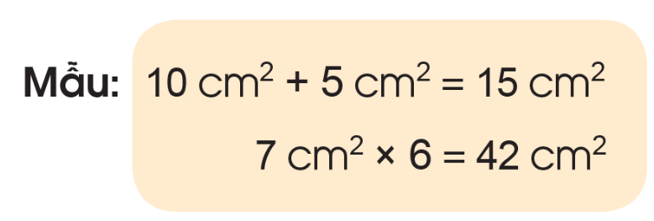
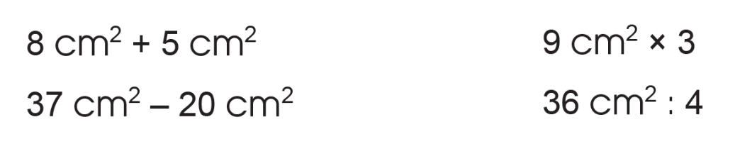
2. Tính (theo mẫu):
= 13 cm²
= 27 cm²
= 17 cm²
= 9 cm²

Slide 8
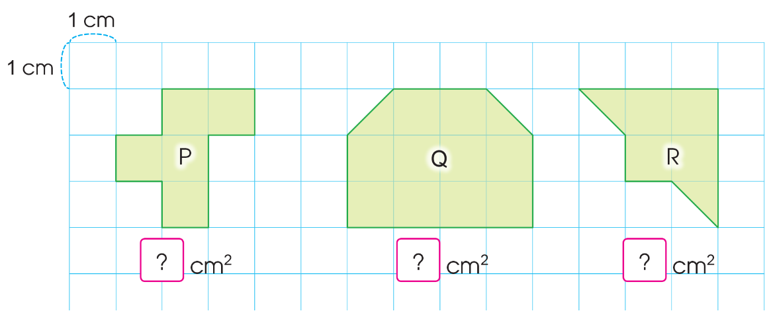
3. Số?
5
11
5

